Slide 1
PANORAMA DO DESMATAMENTO NO AMAZONAS
01 de janeiro a 22 de outubro de 2021

Slide 2
Panorama do Desmatamento (km²) - 2021
Período analisado: 01/01 a 22/10/2021
Ranking dos Estados da Amazônia Legal
Área total desmatada: 7.714,63 km²
Área desmatada no Amazonas: 1.786,87 km²
Ranking dos municípios da Amazônia Legal
km²
Fonte: http://terrabrasilis.dpi.inpe.br/

Slide 3
Panorama do Desmatamento (km²) - Alertas DETER
Amazonas
MÊS | 2020 (km²) | 2021 (km²) | Variação
JANEIRO | 13,44 | 5,86 | -56,40%
FEVEREIRO | 20,73 | 25,81 | 24,51%
MARÇO | 72,71 | 61,41 | -15,54%
ABRIL | 77,46 | 174,53 | 125,32%
MAIO | 183,45 | 348,34 | 89,88%
JUNHO | 173,47 | 219,77 | 26,69%
JULHO | 286,41 | 432,52 | 51,0%
AGOSTO | 221,05 | 202,46 | -8%
SETEMBRO | 117,78 | 229,33 | 95%
OUTUBRO | 81,27 | 86,84 | 7%
TOTAL (km²) | 1247,77 | 1786,87 | 43,21%
Aumento
de 43,21%
*Período analisado : 01/10 a 22/10

Slide 4
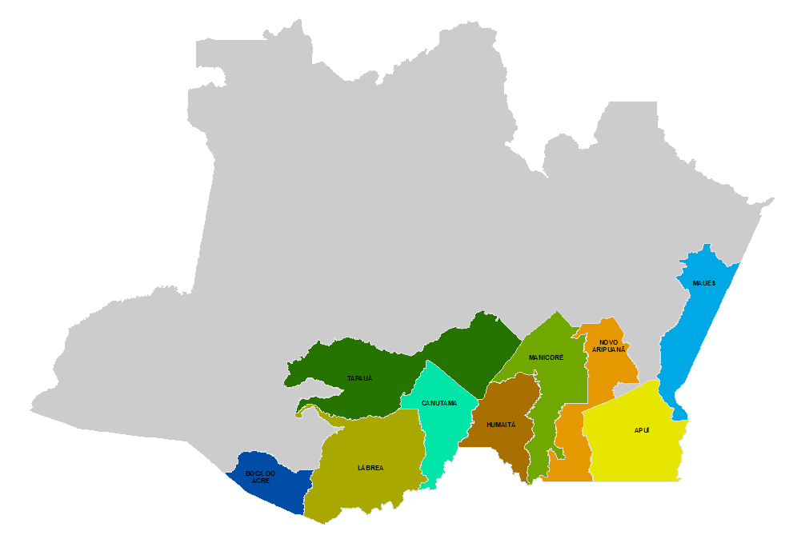
Panorama do Desmatamento (km²) – Amazonas
Período analisado: 01/01 a 22/10/2021
Ranking dos municípios com o maior número de alertas de desmatamento
Fonte: http://terrabrasilis.dpi.inpe.br/

Slide 5
Panorama do Desmatamento (km²) – Amazonas
Período analisado: 01/01 a 22/10/2021
Alertas de desmatamento mensal - DETER
Redução
de 56,40%
Aumento
de 24,51%
Redução
de 15,54%
Aumento
de 125,32%
Aumento
de 89,88%
Aumento de 26,69%
Aumento de 51%
Redução
de 8%
Aumento de 95%
Aumento
de 7%
Fonte: http://terrabrasilis.dpi.inpe.br/
*Período analisado em setembro: 01/10 a 22/10

Slide 6
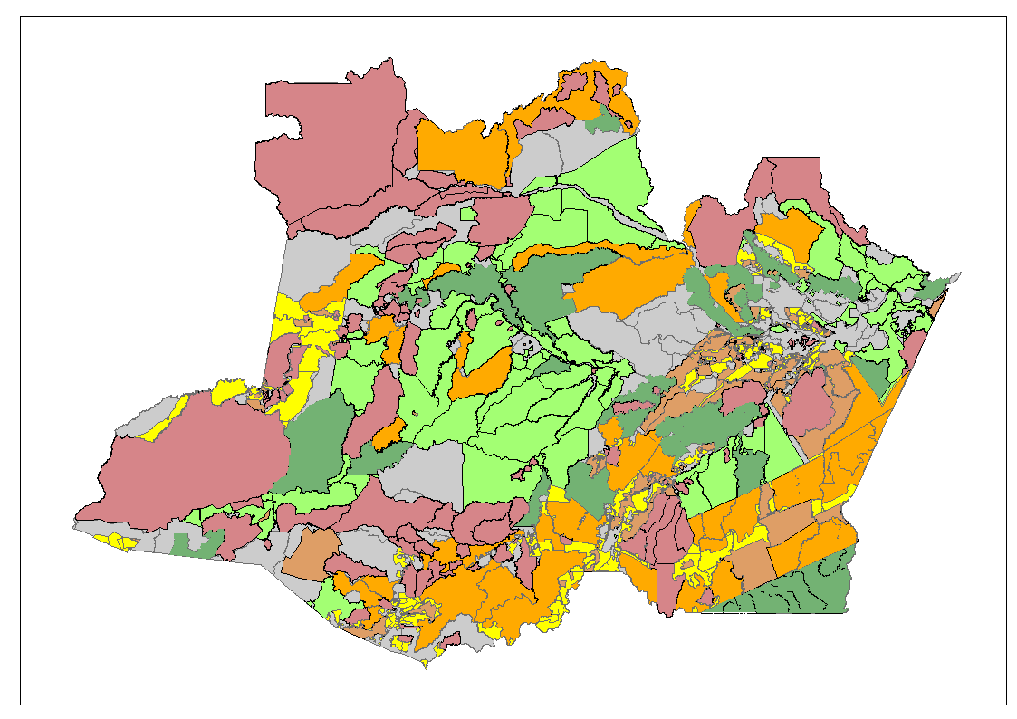
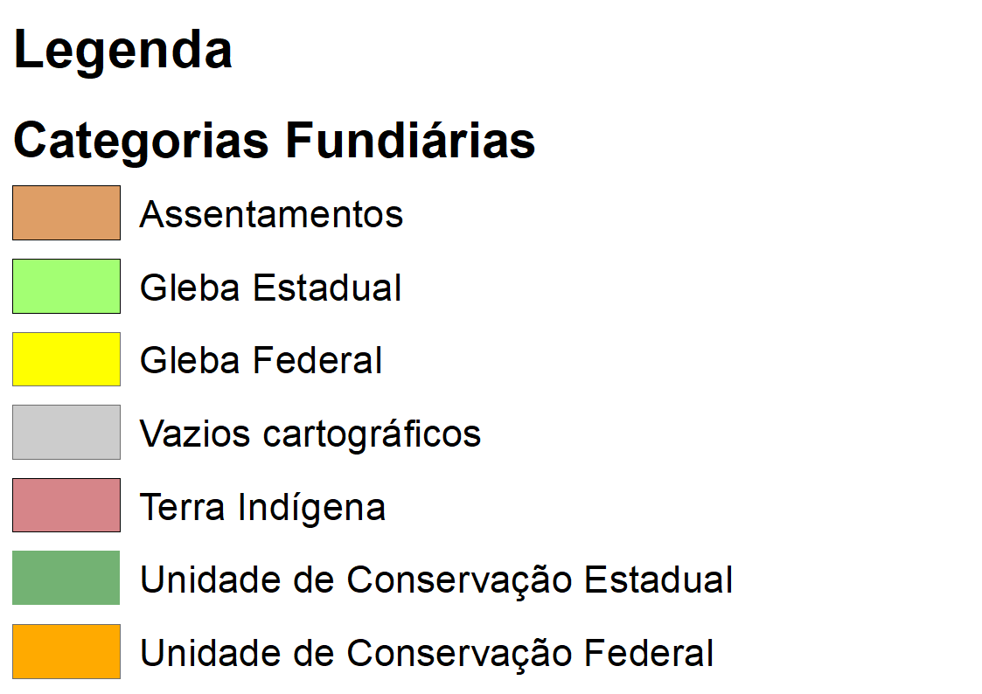
Panorama do Desmatamento (km²)
Período analisado: 01/01 a 22/10/2021
Distribuição de alertas de desmatamento por categoria fundiária
Alertas de desmatamento (Jan-Out 2021)
1.786,87 km²
CATEGORIA DESM/KM² | TOTAL |  | VARIAÇÃO | CONTRIBUIÇÃO
 | 2020 | 2021
ASSENTAMENTO FEDERAL | 337,81 | 543,24 | 60,81% | 30%
GLEBAS ESTADUAIS | 54,46 | 78,90 | 44,88% | 4,4%
GLEBAS FEDERAIS | 444,78 | 710,95 | 59,84% | 40%
OUTRAS | 358,44 | 403,45 | 12,56% | 23%
TERRA INDIGENA | 16,67 | 16,25 | -2,53% | 0,9%
UNIDADE DE CONSERVAÇÃO ESTADUAL | 13,23 | 11,85 | -10,40% | 0,7%
UNIDADE DE CONSERVAÇÃO FEDERAL | 22,39 | 22,23 | -0,69% | 1,2%
TOTAL | 1247,77 | 1786,87 | 43,21% | 100%
Fonte: http://terrabrasilis.dpi.inpe.br/

Slide 7
PANORAMA DAS QUEIMADAS NO AMAZONAS
01 de janeiro a 31 de outubro de 2021

Slide 8
Panorama de Queimadas
Período analisado: 01/01 a 31/10/2021
Ranking das queimadas nos Estados da Amazônia Legal
Número de focos de queimadas na AMZ: 93.618
Redução de 32% (2020-2021)
RANKING | ESTADOS | 2020 | 2021 | VARIAÇÃO % | CONTRIBUIÇÃO
1° | MATO GROSSO | 45.175 | 21.832 | -51,7 | 23.32
2° | PARÁ | 23.449 | 18.567 | -20,8 | 19.83
3° | AMAZONAS | 16.180 | 14.557 | -10,0 | 15.55
4° | RONDÔNIA | 10.492 | 9.874 | -5,9 | 10.55
5° | TOCANTINS | 11.362 | 9.831 | -13,5 | 10.50
6° | MARANHÃO | 9.880 | 8.845 | -10,5 | 9.41
7° | ACRE | 9.053 | 8.813 | -2,7 | 9.41
8° | RORAIMA | 1.853 | 731 | -60,6 | 0.78
9° | AMAPÁ | 636 | 568 | -10,7 | 0.61
Fonte: http://queimadas.dgi.inpe.br/queimadas/bdqueimadas/

Slide 9
Panorama de Queimadas - Amazonas
Alertas mensal de focos de queimadas
Janeiro: redução de 81%
Fevereiro: redução de 55%
Março: redução de 78%
Abril: aumento de 50%
Maio: aumento de 200%
Junho: redução de 37%
Julho: redução de 44%
Agosto: aumento de 7%
Setembro: redução de 36%
Outubro: aumento de 40%
Fonte: http://queimadas.dgi.inpe.br/queimadas/bdqueimadas/

Slide 10
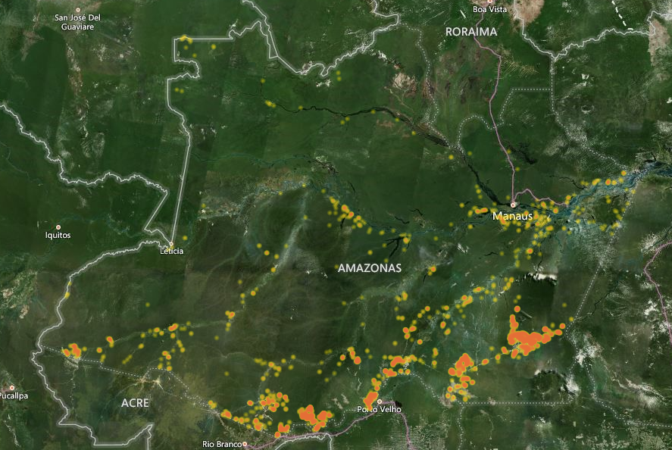
Distribuição Geográfica das Queimadas - Amazonas
Período analisado: 01/01 a 31/10/2021
Fonte: http://queimadas.dgi.inpe.br/queimadas/bdqueimadas/

Slide 11
Panorama das Queimadas - Amazonas
Cenário atual
Incidência
Anual
Maior número de
queimadas
Menor número de queimadas
14.557 focos
Agosto = 8.588 focos
Março = 17 focos
01 a 31 de outubro*
1.773 focos
focos
85% concentrado em
apenas 3 município
OS 10 MUNICÍPIOS PRIMEIROS NO RANKING
Fonte: http://queimadas.dgi.inpe.br/queimadas/bdqueimadas/

Slide 12
Panorama de Queimadas - Amazonas
Período analisado: 01/01 a 31/10/2021
Focos de queimadas nas áreas de intensa pressão
RMM: 744 focos (8%)
REGIÃO SUL: 5.154 focos (92 %)
Fonte: http://queimadas.dgi.inpe.br/queimadas/bdqueimadas/

Slide 13
Panorama de Queimadas – Amazonas
Distribuição de alertas de focos de queimadas por categoria
CATEGORIA | JAN | FEV | MAR | ABR | MAI | JUN | JUL | AGO | SET | OUT | TOTAL
ASSENTAMENTO FEDERAL | 6 | 2 | 1 | 5 | 6 | 7 | 387 | 2.467 | 533 | 328 | 3.734
GLEBAS FEDERAIS | 0 | 0 | 0 | 1 | 9 | 11 | 353 | 3.017 | 822 | 467 | 4.690
GLEBAS ESTADUAIS | 0 | 5 | 4 | 2 | 1 | 18 | 92 | 573 | 239 | 190 | 1.106
TERRA INDIGENA | 2 | 13 | 8 | 1 | 9 | 2 | 63 | 231 | 118 | 130 | 507
UNIDADE DE CONSERVAÇÃO FEDERAL | 0 | 4 | 0 | 0 | 9 | 14 | 54 | 223 | 101 | 61 | 436
UNIDADE DE CONSERVAÇÃO ESTADUAL | 0 | 5 | 4 | 2 | 1 | 18 | 13 | 114 | 53 | 52 | 242
OUTRAS | 27 | 7 | 3 | 6 | 10 | 24 | 211 | 1.963 | 933 | 545 | 4.349
TOTAL | 37 | 33 | 17 | 18 | 45 | 77 | 1.173 | 8.588 | 2.799 | 1.773 | 14.557
Fonte: http://queimadas.dgi.inpe.br/queimadas/bdqueimadas/

Slide 14
Panorama de Queimadas – Amazonas
Período analisado: 01/01 a 30/09/2021
Análise entre o número de focos de calor em relação ao CAR e a vegetação
Queimadas x Desmatamentos Queimadas x CAR
N. de focos
Fonte: http://terrabrasilis.dpi.inpe.br/

Slide 15
BOLETIM SEMANAL DAS QUEIMADAS
25 a 31 de outubro de 2021

Slide 16
Panorama de Queimadas – Amazonas
Período analisado: 25 a 31/10/2021
Ranking Amazônia Legal
Número de focos detectados: 2.265
RANKING | ESTADOS | 25 a 31/10 de 2020 | 25 a 31/10 de 2021 | Variação (%)
1° | MARANHÃO | 342 | 914 | 167,3
2° | PARÁ | 2070 | 456 | -78,0
3° | MATO GROSSO | 427 | 212 | -50,4
4° | TOCANTINS | 133 | 200 | 50,4
5° | RONDÔNIA | 82 | 199 | 142,7
6° | AMAPÁ | 116 | 109 | -6,0
7º | AMAZONAS | 90 | 91 | 1,1
8 | ACRE | 98 | 64 | -34,7
9 | RORAIMA | 31 | 20 | -35,5
Fonte: http://queimadas.dgi.inpe.br/queimadas/bdqueimadas/

Slide 17
Panorama de Queimadas
Período analisado: 25 a 31/10/2021
Municípios no país com mais focos
Ranking dos municípios por região no Amazonas
14 foco de calor na RMM
46 focos de calor na Região Sul
Fonte: http://queimadas.dgi.inpe.br/queimadas/bdqueimadas/

Slide 18
Panorama de Queimadas – Amazonas
Comparação do total de focos ativos detectados dia a dia: 01 a 31 de outubro
Fonte: http://queimadas.dgi.inpe.br/queimadas/bdqueimadas/

